Slide 1
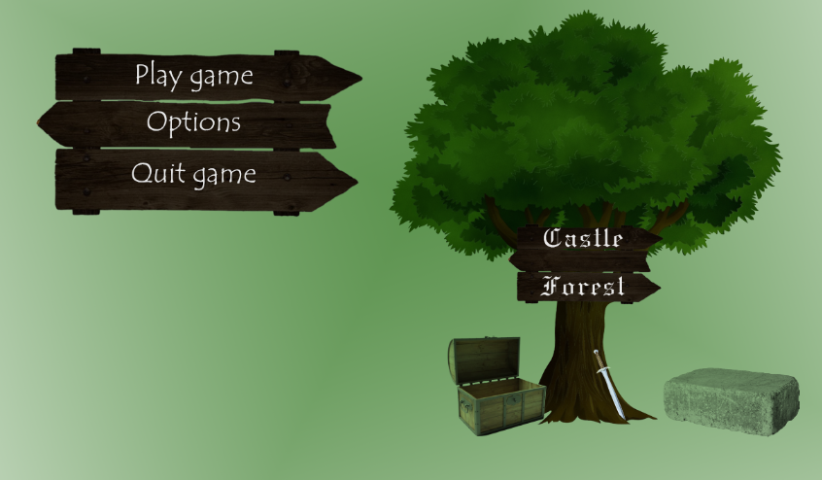

Slide 2

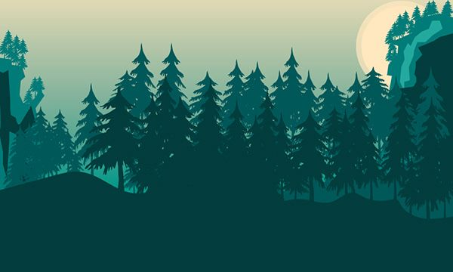





Logo du jeu et Ui

Slide 3
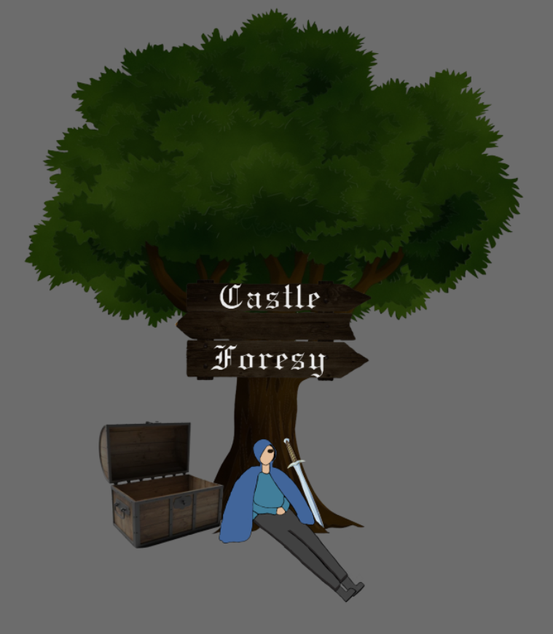
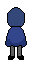
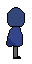
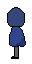
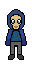
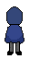
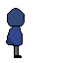
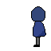
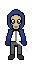
Personnage

Slide 4
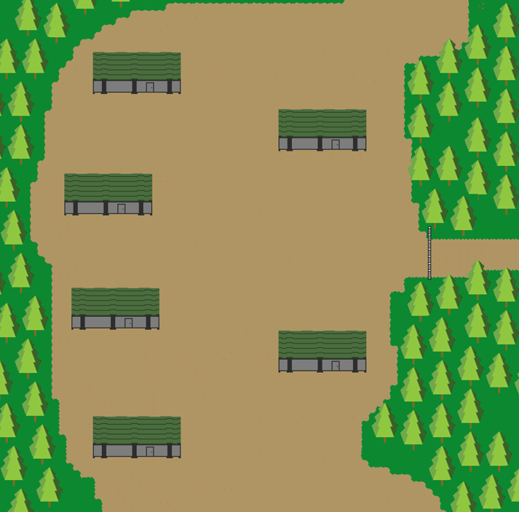
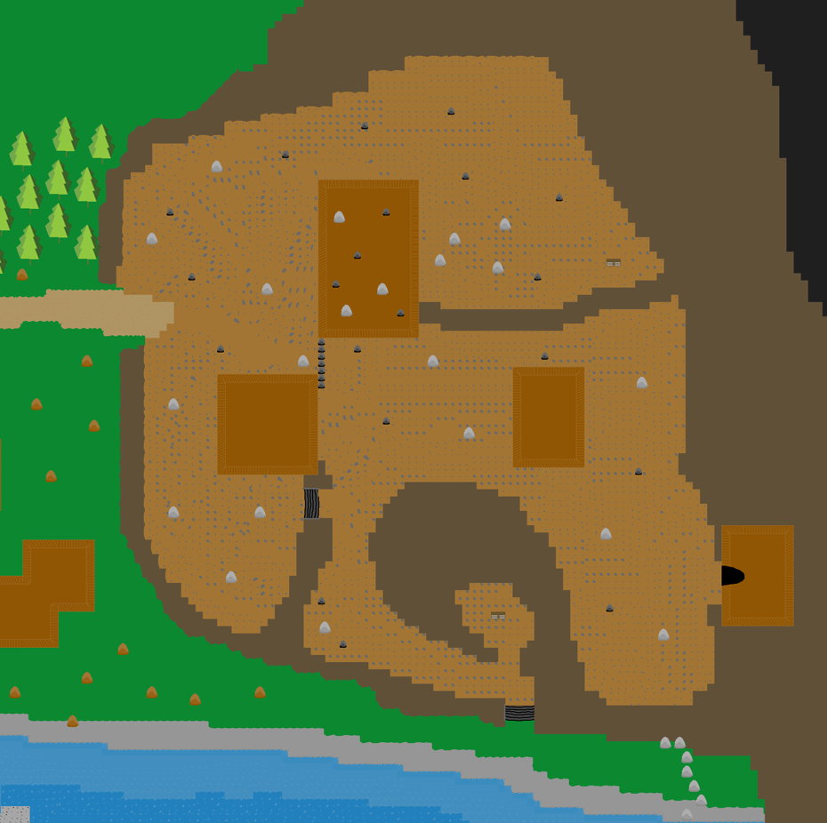
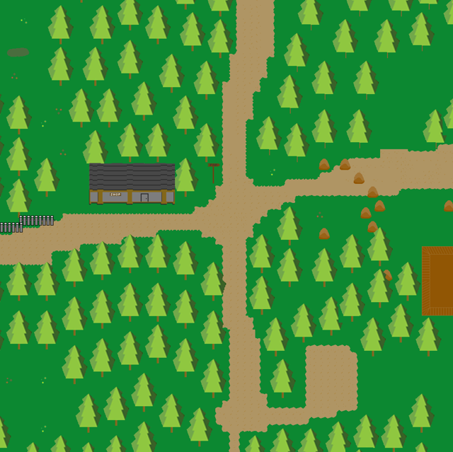
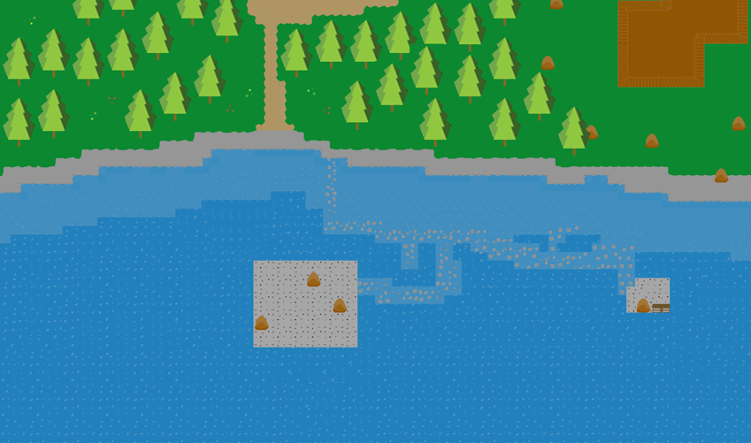
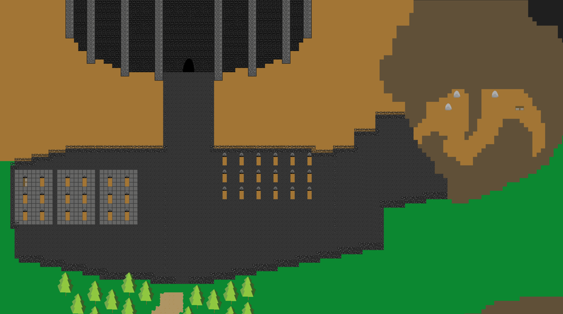
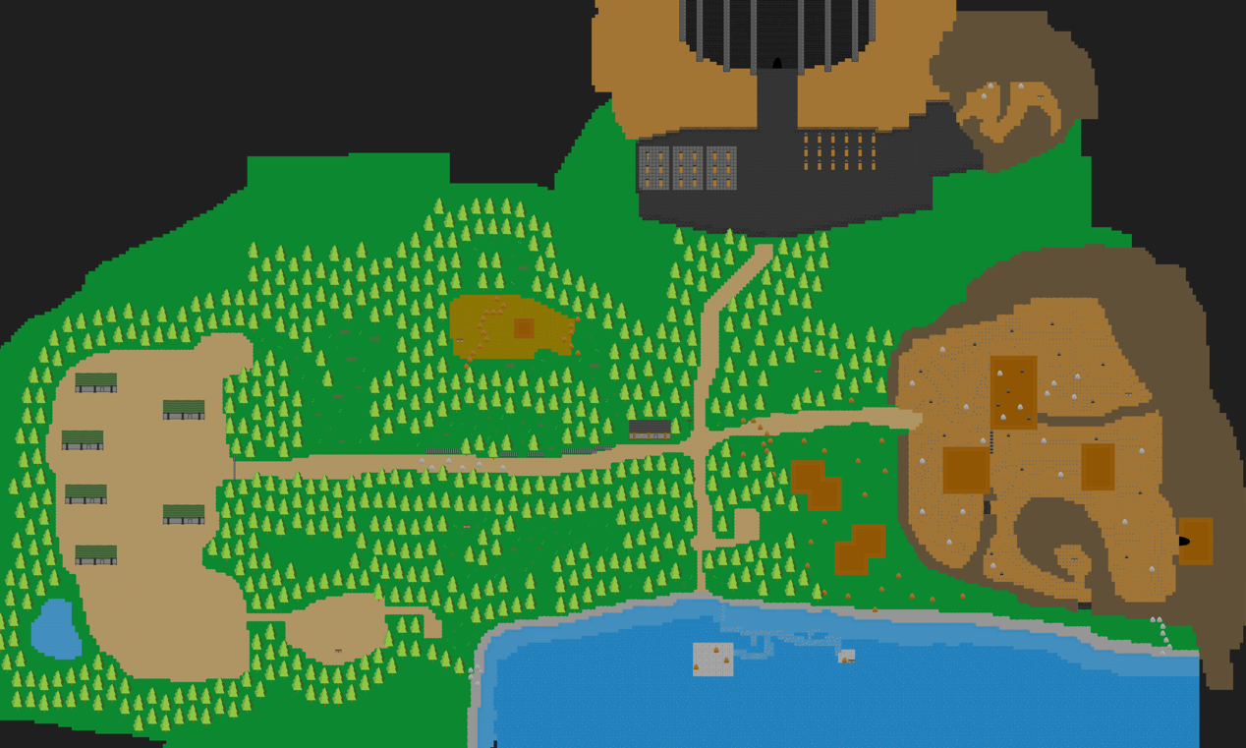

Slide 5
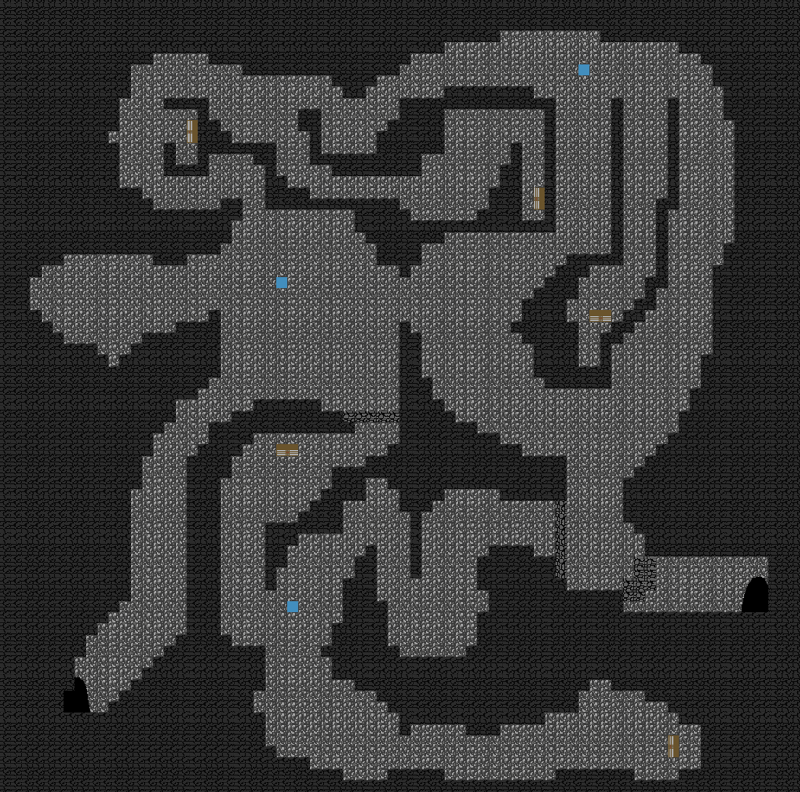
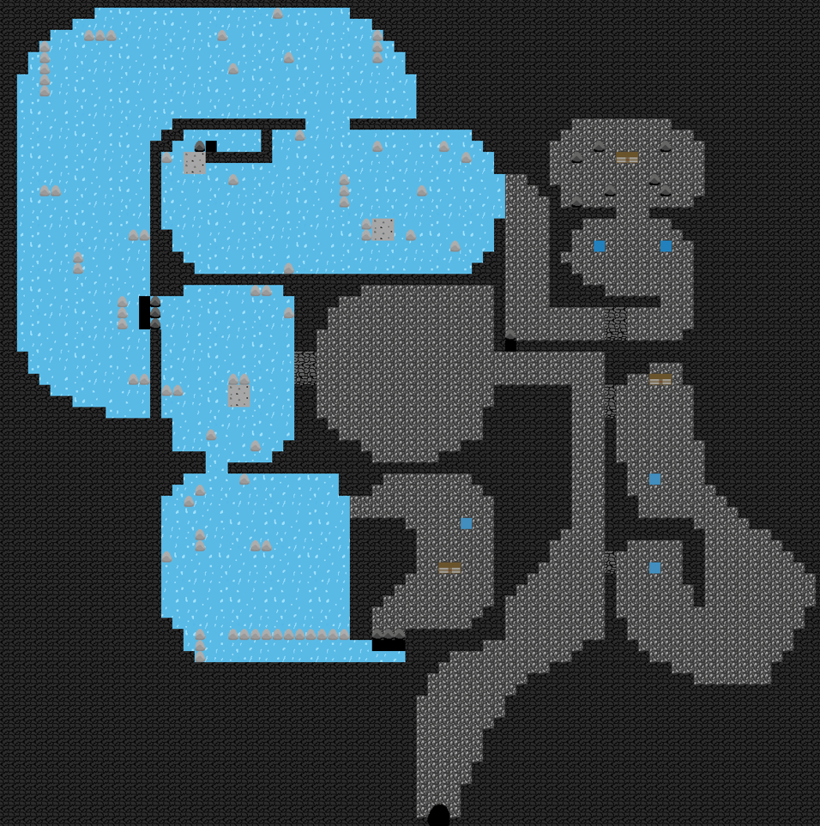

Slide 6
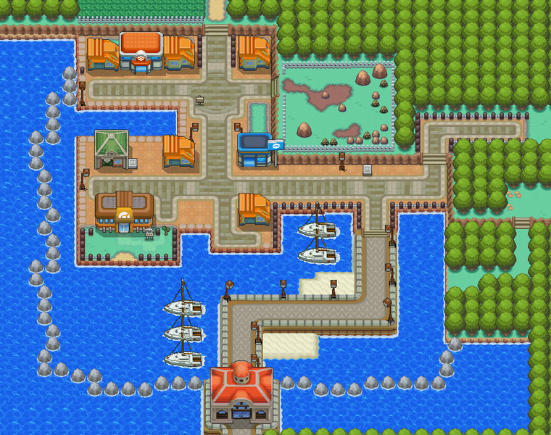
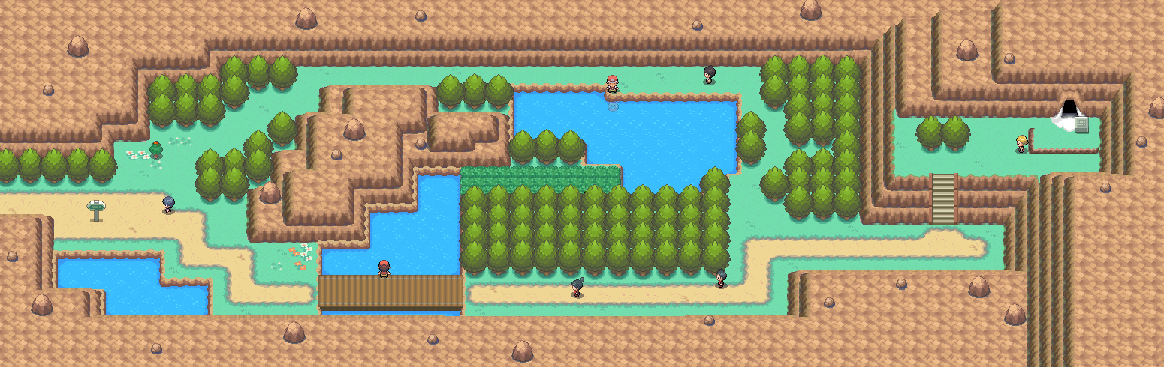
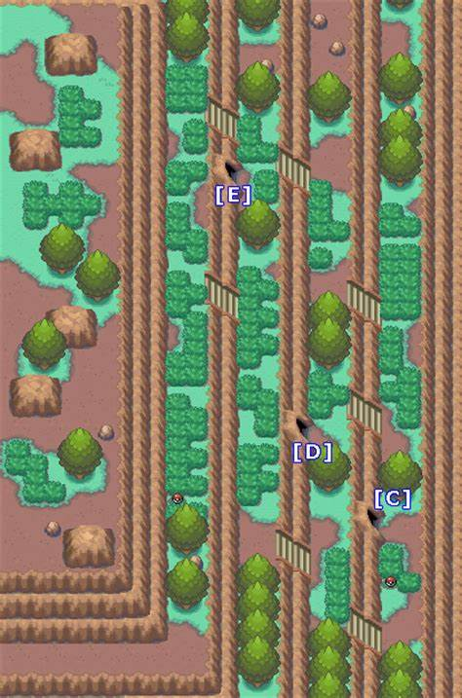
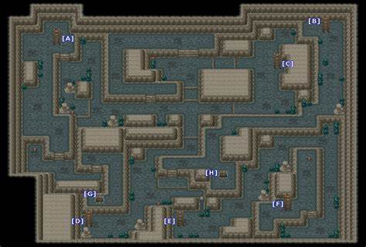
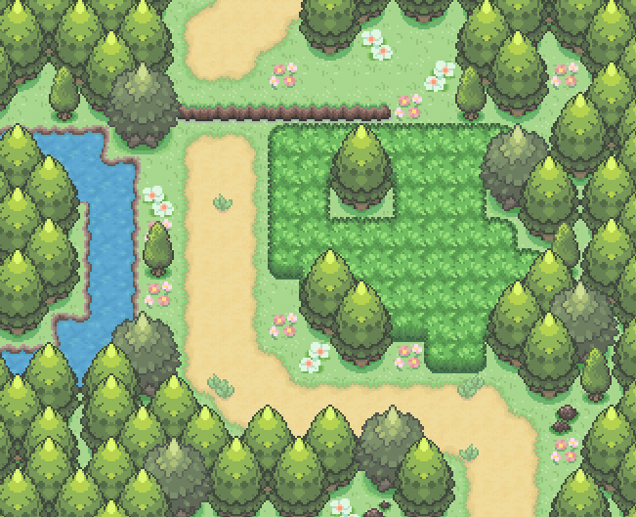
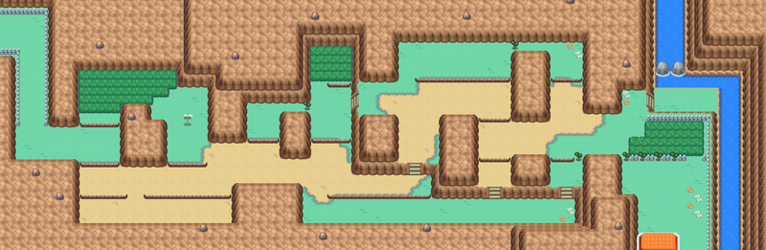
Pour faire ce jeu je me suis inspiré surtout de pokémon. Les mécaniques présentes dans mon jeu sont : -Pouvoir casser des murs pour débloquer de nouveaux passages ainsi que le second donjon. -Pouvoir pousser des pierres pour débloquer la route et débloquer de nouveaux passages. On retrouve aussi plusieurs zones dans Castle Forest comme le village, la campagne, la mer, la foret, la montagne, le château mais aussi une grotte avec les donjons.

Slide 7
Dans le jeu, le joueur se bat avec une épée. Il a un certain nombre d’hp et d’argent. L’argent sert a acheter au shop de la vie (présent au carrefour au milieu de la carte, pour faciliter l’accès du bâtiment).
Les power up servent a continuer le jeu en débloquant les zones non accessibles.
Le but du jeu est de retrouver le trésor du village volé par des monstres.
Les joyaux sont dans le coffres au bout du second donjon.
Le joueur incarne un assassin appelé par les villageois pour les sauver des monstres et pour récupérer le trésor du village.
Vous devrez récupérer les powerup présents dans le jeu pour pouvoir accéder à la fin du dernier donjon.
Le premier se trouve dans le premier donjon, il permet de rentrer dans le second donjon et de ne pas simplement rester a l’entrée.
Le second se trouve dans le second donjon ; et permet de déplacer les pierres bouchants le passage.

Slide 8
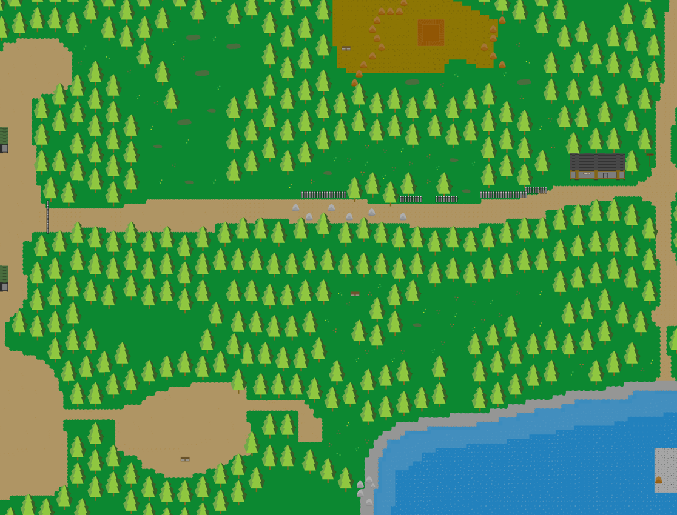
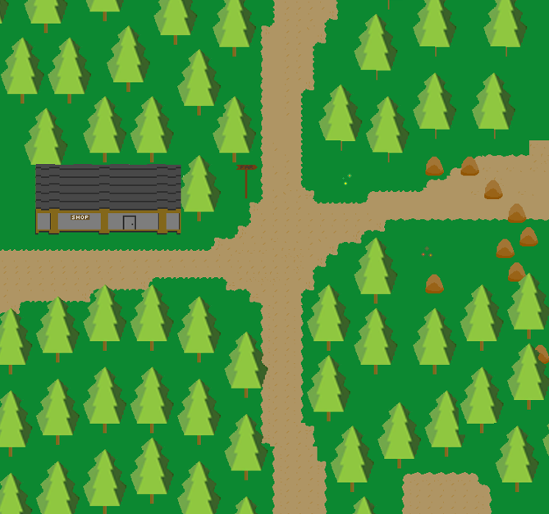
Pour le Level Design du jeu j’ai choisi de faire commencer le joueur dans le village. Dans ce village il a deux options de sortie, il peut sortir par le haut du village ou bien par le bas.
Le haut l’emmene vers le carrefour principale du jeu et le bas vers la rivière (la rivière est elle aussi relier au carrefour principale). La route est un zigzag et pleine de petit obstacle pour ne pas que le joueur s’ennuie à marcher tout droit. Sur la route se trouve aussi des petits passages secrets dans lesquels se trouvent des coffres pour récompenser l’exploration.
Ensuite une fois arrivé au carrefour, le joueur a le choix entre haut, bas, droite. Cela donne du choix au joueur et ne l’oblige pas a faire ce que le jeu veut qu’il fasse. Cela donne la possibilité au joueur d’explorer les environs.

Slide 9
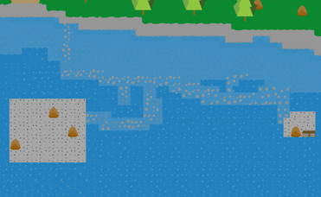
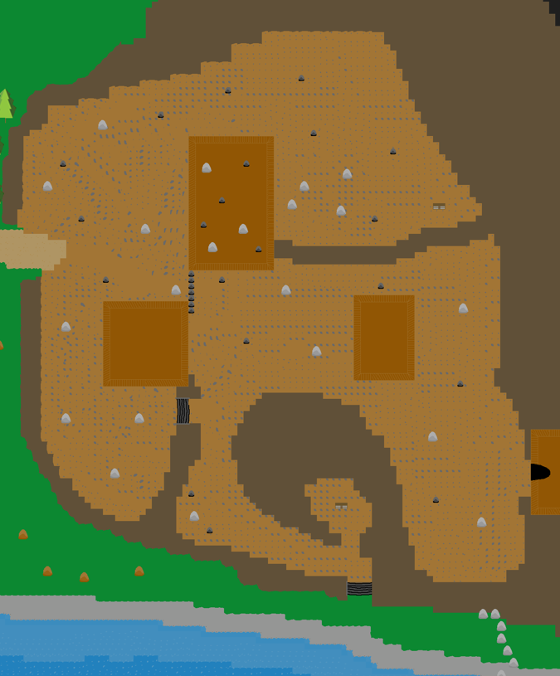

Pour la suite au niveau de la mer, j’ai créé un passage avec au bout un coffre. Puis pour la zone montagneuse, il y a deux routes pour y rentrer. La première se trouve à gauche, elle est accessible depuis le carrefour du milieu et l’autre se trouve en bas, elle est accessible par la mer. Des coffres se trouvent dans la zone pour récompenser le joueur s’il explore mais le but de la zone est la porte en bas a droite, la porte du premier donjon.

Slide 10
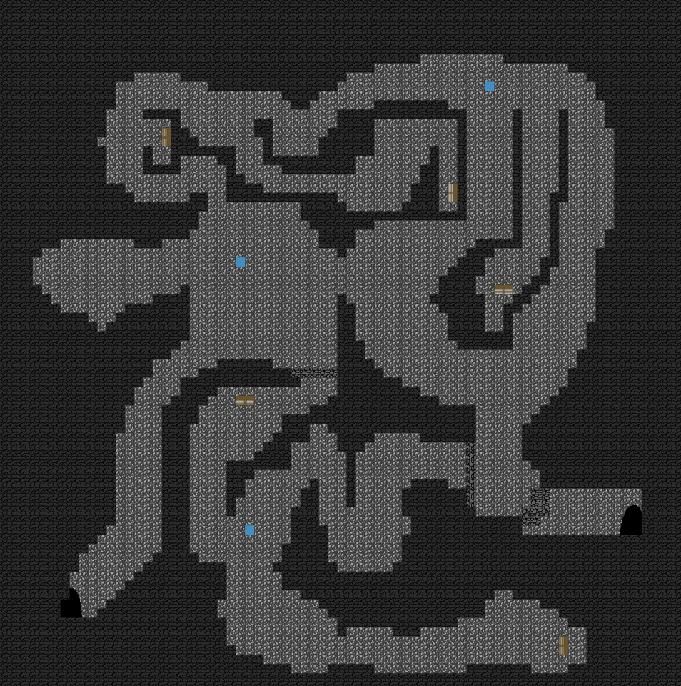
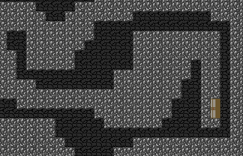
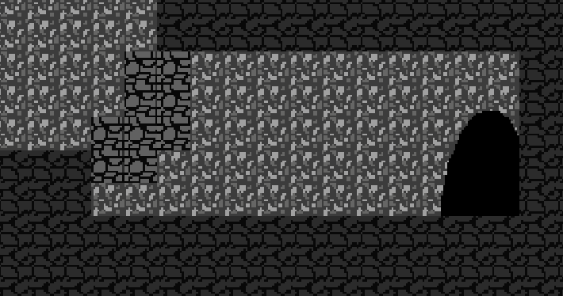
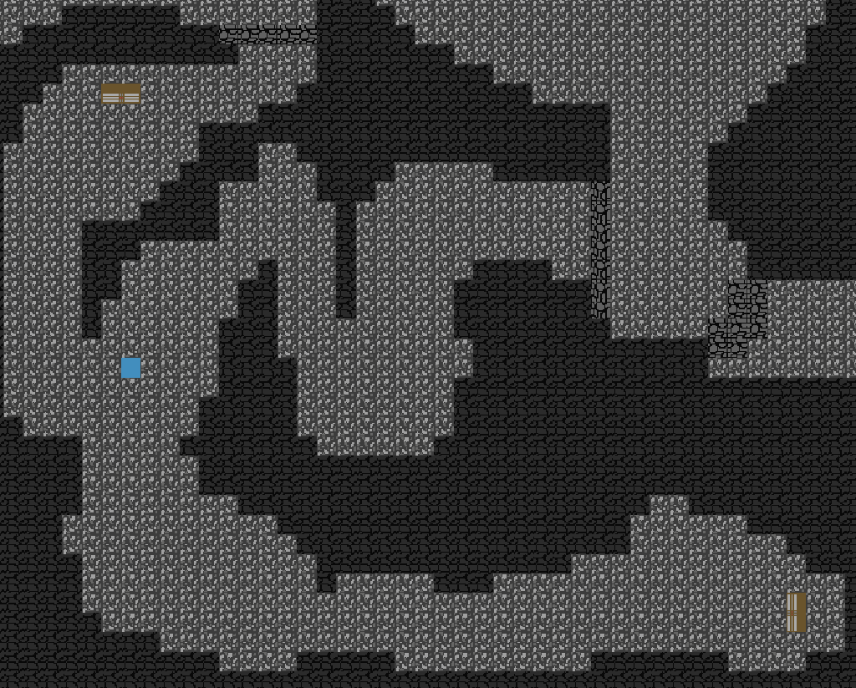
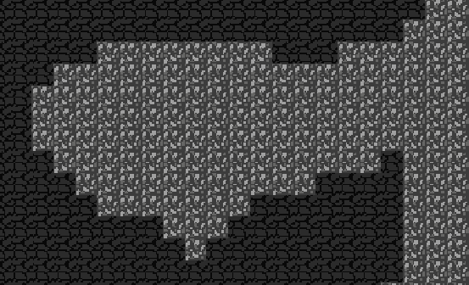
Ensuite pour le premier donjon j’ai créé un grand labyrinthe. Pour sortir du labyrinthe il faut débloquer le premier PowerUp (casser les murs endommagés) pour accéder à la porte de sortie. Il se trouve dans le coffre en haut a droite.
Les points bleus sont les ennemies.
La potion rouge est un gain de HP poser a proximité du premier combat du joueur.
La zone en bas est une zone accessible avec le PowerUp, c’est une simple zone explorable avec une récompense au bout. Cependant à part faire explorer le joueur elle n’a pas de grande utilité.
Dans les donjons le joueur ne voit pas derrière les murs il ne voit que la zone ou il se trouve.

Slide 11
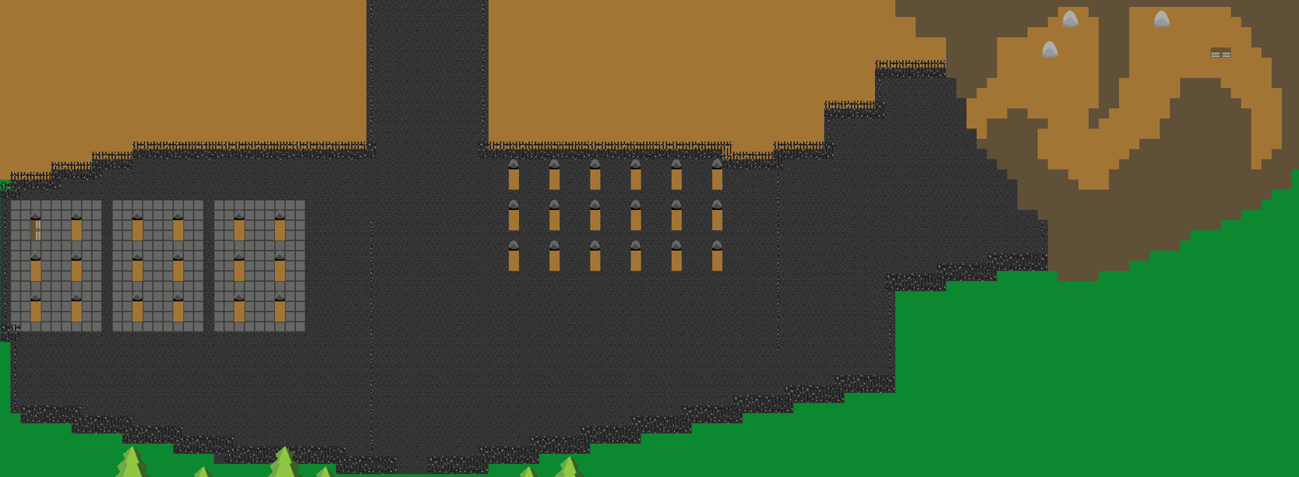
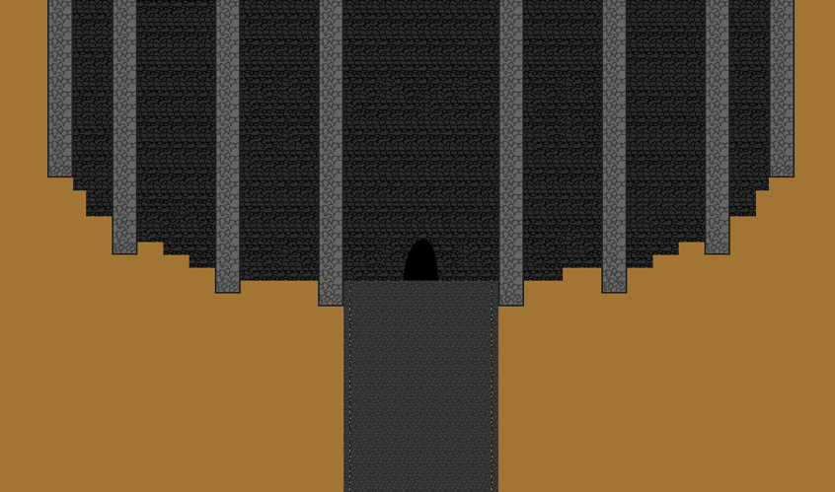
Une fois sortie du premier donjon vous pouvez maintenant acceder au second. Pour cela vous devrez passer par le château.
La premiere partie du château est le cimetière, dans une tombe se trouve un coffre, et plus loin dans une montagne se trouve aussi un autre coffre.
Et tout en haut se trouve la porte du second donjon.

Slide 12
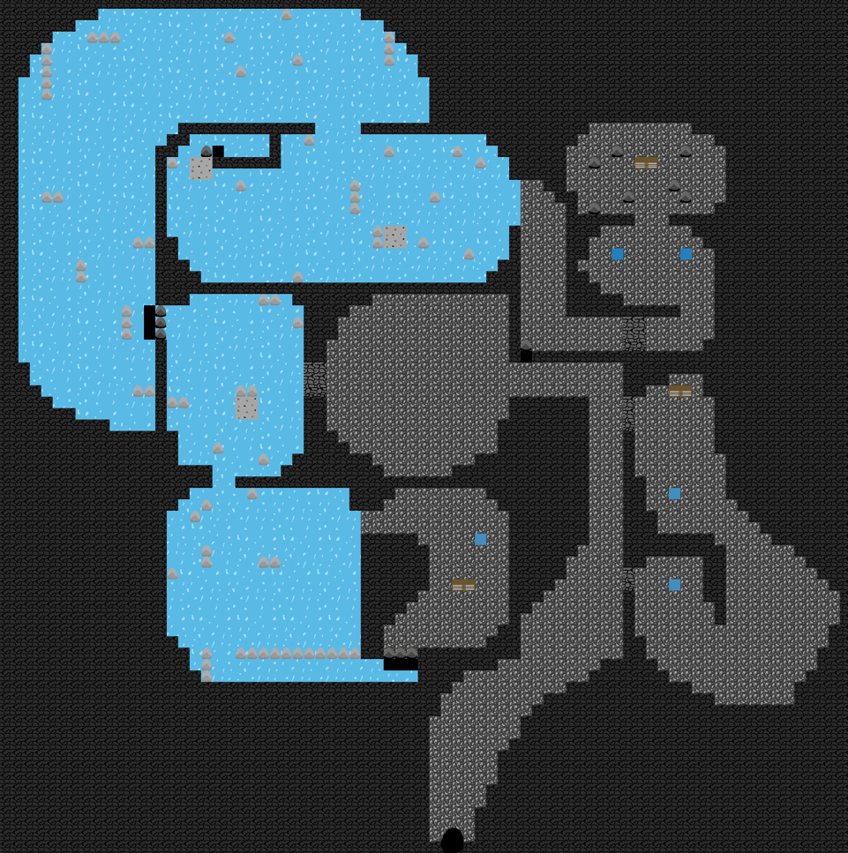
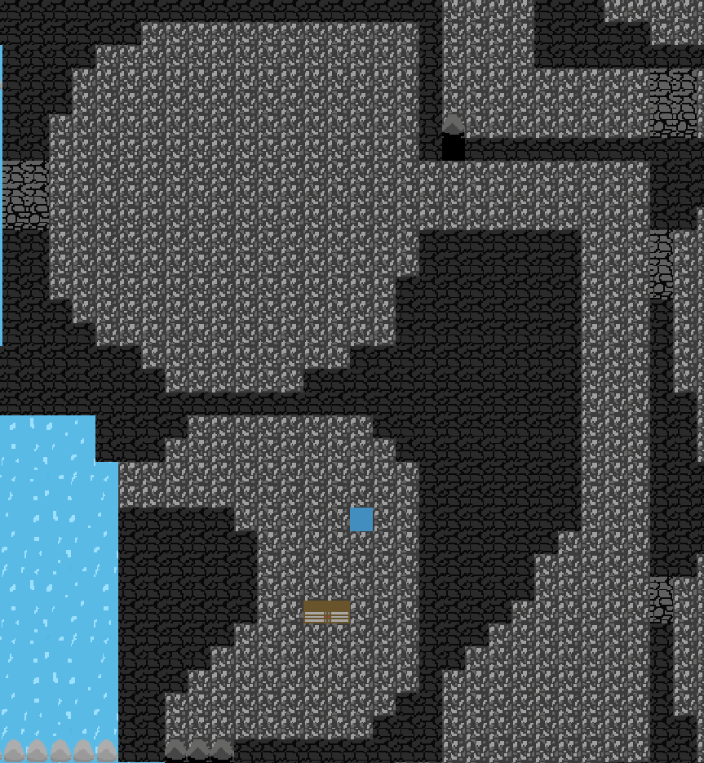
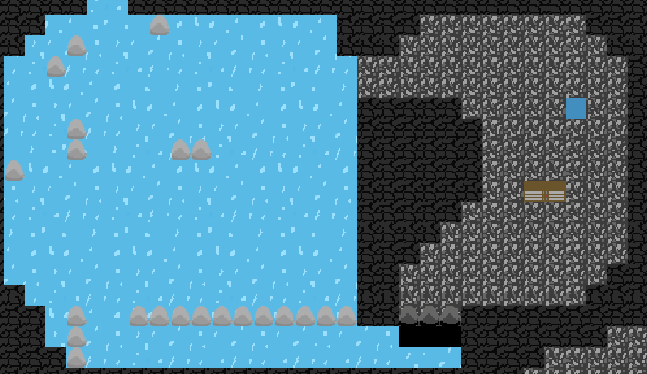
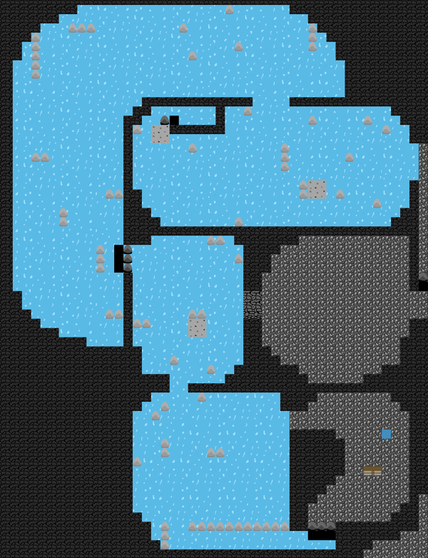
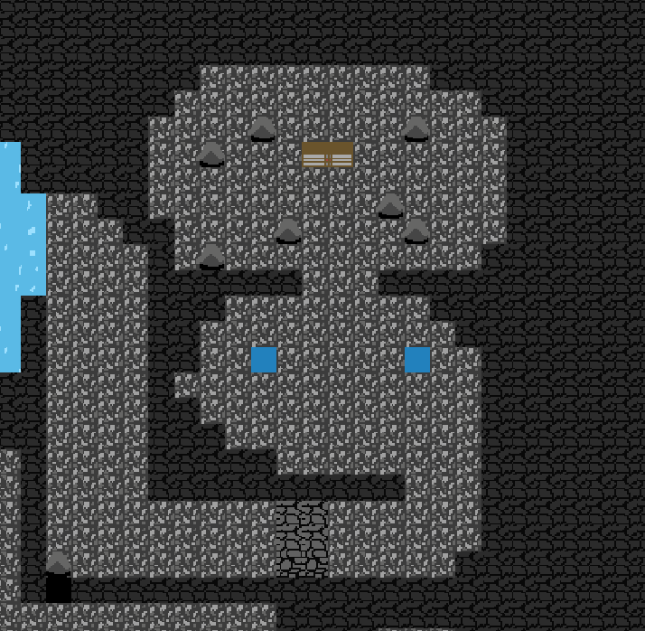
Pour le donjon final pour avoir accès à tout et pas seulement à l’entrée, il faut que le joueur ait débloqué le premier powerup.
Ensuite le joueur arrivera soit dans une zone avec un coffre et des ennemis ou bien sur de la glace. Le joueur ne peut pas bouger une fois lancer sur la glace il va tout droit jusqu’à entrer en collision avec quelque chose.
Le chemin est bloqué cependant le joueur doit descendre et arriver au second powerup qui lui permettra d’avancer. (le powerup permet au joueur de pousser les pierres).
Ensuite le joueur passe la zone de glace et arrive à la fin où se trouve le coffre mais doit faire face à des enemies avant.
Une fois le trésor récuperé avec le second powerup il peut ressortir en quelques secondes.

Slide 13
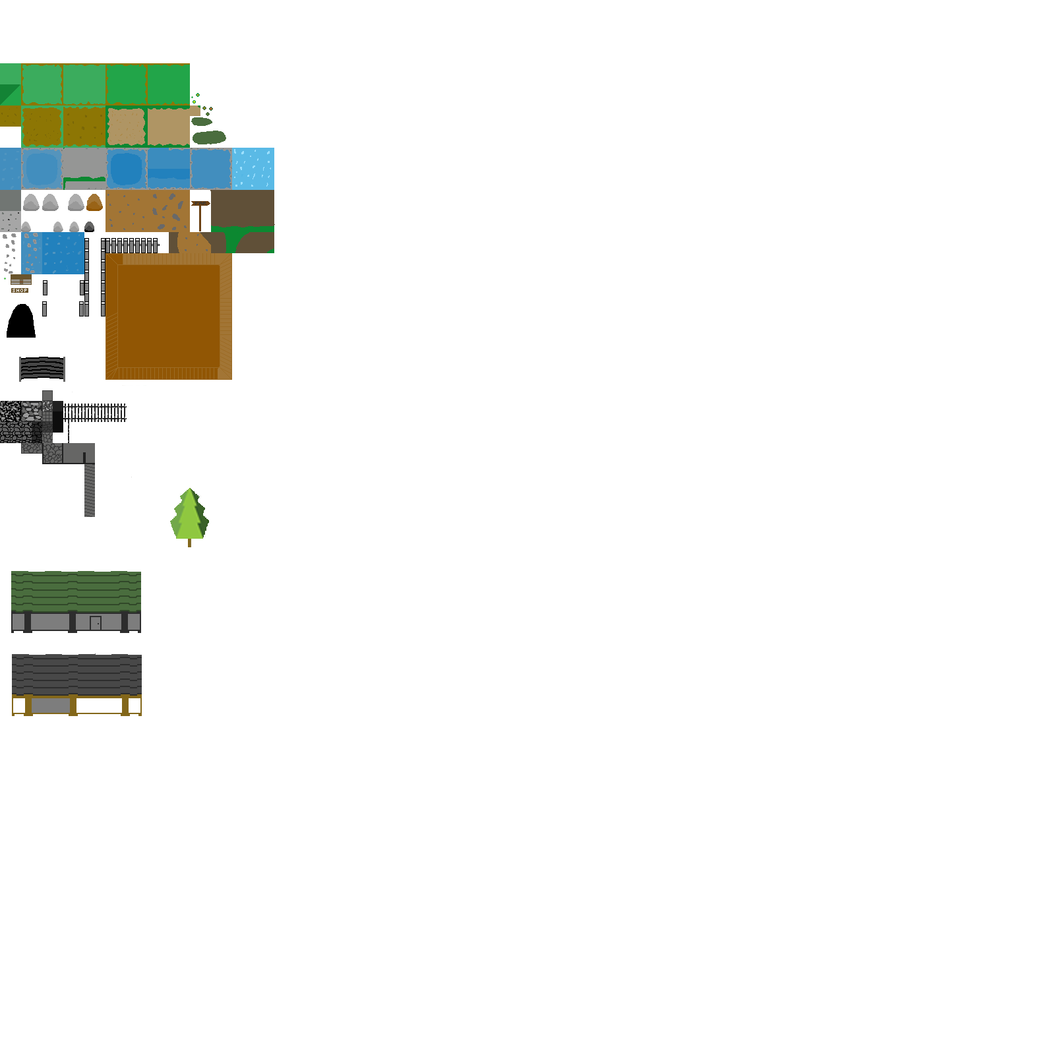
Tileset du jeu.
Après plusieurs essais de couleur j’ai gardé des couleurs assez foncées pour l’herbe, les arbres eux sont clairs pour les faire ressortir. J’ai fait le choix de couleurs assez clairs pour l’eau, le sol, le sol de la montagne et le village.
La zone montagneuse fait ressortir le blanc et le noir des cailloux et les murs.
Au niveau du château les couleurs sont sombres pour montrer que c’est l’endroit dangereux de la map.
Pour rajouter le sentiment d’insécurité, j’ai ajouté un cimetière.
Au niveau des donjons j’ai fait de la pierre sombre pour représenter la dangerosité mais aussi de faire en sorte que le joueur ait l’impression de ne pas très bien voir comme si c’était mal éclairé.

